Slide 1
專題報導
Eason潘禹彣
我所認識的武安宮

Slide 2
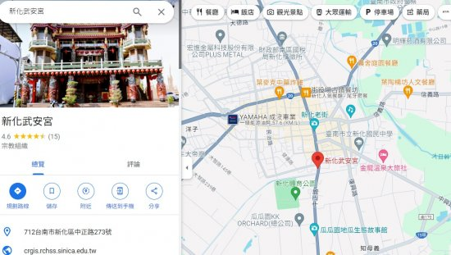
武安宮的地理位置
臺南市新化區中正路273號

Slide 3
歷史
原稱「大使公廟」
是主祀大使爺張巡（武安尊王）
二使爺許遠（文安尊王）
三使爺南霽雲的廟宇。
該廟為大目降八保七廟之一。
廟前過去曾有大埤，稱作「大使埤」或「月眉埤」
廟前還有市集
照片來源 維基百科

Slide 4
神明
主祀大使爺張巡（武安尊王）
二使爺許遠（文安尊王）
三使爺南霽雲的廟宇
照片來源 維基百科

Slide 5
傳說故事
新化虎頭山上住有虎神，常危害附近生靈
武安尊王為了解決百姓困擾
於是武安尊王向大目降北極殿玄天上帝借法寶「玄天面」為青面獠牙的面具。在出借面具的同時，玄天上帝提醒說獲勝後要過了「大使埤」才能夠說笑
之後武安尊王靠著面具震攝住虎神，趁機砍下一隻虎腳，虎腳掉到虎頭埤裡。而在打敗虎神之後
武安尊王忘了規定笑了出來導致面具脫不下來所以廟中武安尊王的樣貌較為兇惡

Slide 6
宋江陣起源
1. 源自《水滸傳》、是少林武學實拳派的一支、來自戚繼光鴛鴦陣
2.源自鄭成功的藤牌兵
3.中國福建漳泉地方自衛武力團練及清末臺南府城義民旗

Slide 7
兵器
頭旗
.雙斧
.斬馬
大刀.
耙.
三叉
板尖
. 躂仔（躂刀）
刨仔（割馬腳用）
官刀.
雨傘.
短棍（齊眉）
長槌
.鐵尺
.雙鐧

